Slide 1
내일부터 7일동안
[유니티] 를 배울 것이다.
나는 유니티를 배우는 7일 동안
집에서 수업을 듣자!
원래는 6일 과정이나,
하루 추가된 1일은 UI관련!

Slide 2
배울 내용
키 매핑
지형 지물, 그것들과 상호작용 맵 세팅
스크립트 (예: 퀘스트) - 레벨 디자이너
몬스터, NPC의 행동 패턴
UI 버튼 기능 - 시스템 디자이너

Slide 3
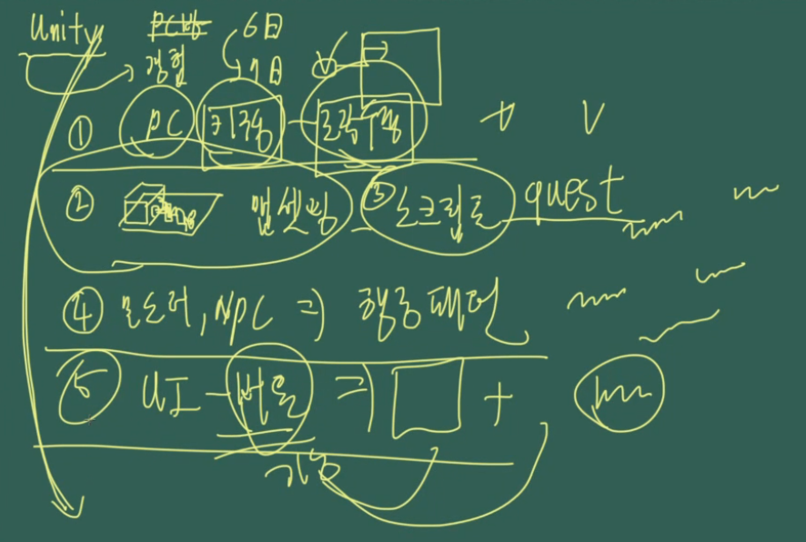

Slide 4
개발 공정에서 타이틀
Prototype : 처음으로 게임 실행 구조가 나올 때 게임 버전 과거에는 프로토타입만 나와도 됨 현재는 게임이 잘 만들어지고 있다는 보고같은 역할
Alpha : 플레이의 매커니즘. 게임의 정의를 통한 순환 구조 Main play의 요소가 들어있는 정상적인 실행 구조
FGT 버전 : Fun-Qa가 작업하는 영역이 아닌, 우리 게임을 플레이하는 타겟층을 기준으로 그들이 재밌어하는 버전
CBT : 특정 유저들만 들어올 수 있는, 폐쇄적인 인원 구성 테스트 버전. 이 버전은 거의 대부분 완성이라고 보면 된다.
OB : 오픈 베타. ‘출시’하는 개념이라서, 테스트가 아닌 서비스. 출시 타이틀. 동접 수, 판매 수가 중요.
MD : 상용화 버전. 부분 유료화, 확장 패키지.
유지 보수 / 확장팩 / 시즌 2

Slide 5
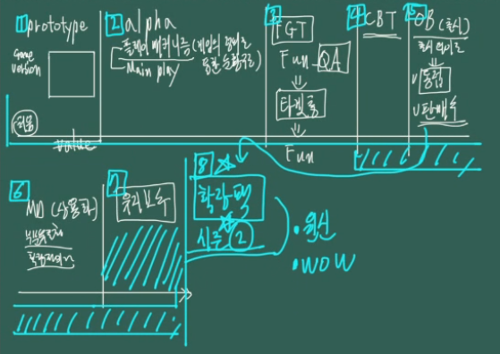

Slide 6
직급
사원 = 연구원
(주임)
대리 = 전임 연구원
과장 = 선임 연구원
차장
부장급 이상 = 책임 연구원
수석 연구원 => 임원 직전 혹은 임원
임원
직급에 따라 개발자가 영향을 받느냐?
NO! 개발자는 실력 (혹은 인맥)
직급은 단순히 경력 년수를 나타내는 지표일 뿐.
연봉과 관련돼서는 중요하긴 함.

Slide 7
직급에 따른 게임 개발 결정 구조
PD, TD, AD, TA 급의 사람들이 논의를 통해 어떤 게임을 만들 지 결정하게 된다.
기획 팀장급 사람이 이 결정 사항을 정리하고
(PM과 개발)사업 팀이 붙어서, 정리된 내용을 바탕으로 사업을 제안한다.
이 제안이 임원들 혹은 대표에게 인정(=허락)을 받으면 보고하고 개발이 시작됨. 한국에서는 이 경우가 40%
혹은 임원이나 대표가 어떤 게임을 만들라고 던질 수도 있음. 한국에서는 이 경우가 60%

Slide 8
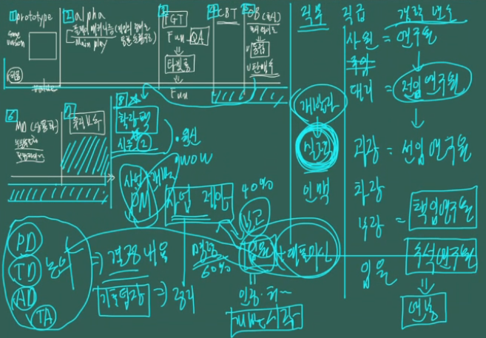

Slide 9
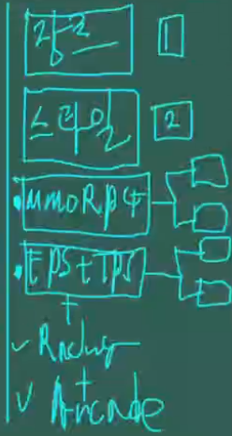
+ 타이틀
장르
스타일 – 메이플, 아이온, 던파 각각 스타일이 다름
MMORPG – 캐주얼 리얼타입
EPS + TPS – 캐주얼 리얼타입
아케이드
어떤 스타일의 게임 회사에 갈 지에 대해 고민해야 한다.

Slide 10
유니티와 언리얼
국내는 언리얼에 비해 유니티의 비중이 높다.
수업 중 어느 정도 수준을 낸 사람에 한해서는 수업이 끝나고 이력서에 넣을 수 있는 프로젝트를 경험할 거고, 이 때 Unreal도 배울 것이다.

